Slide 1


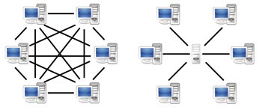
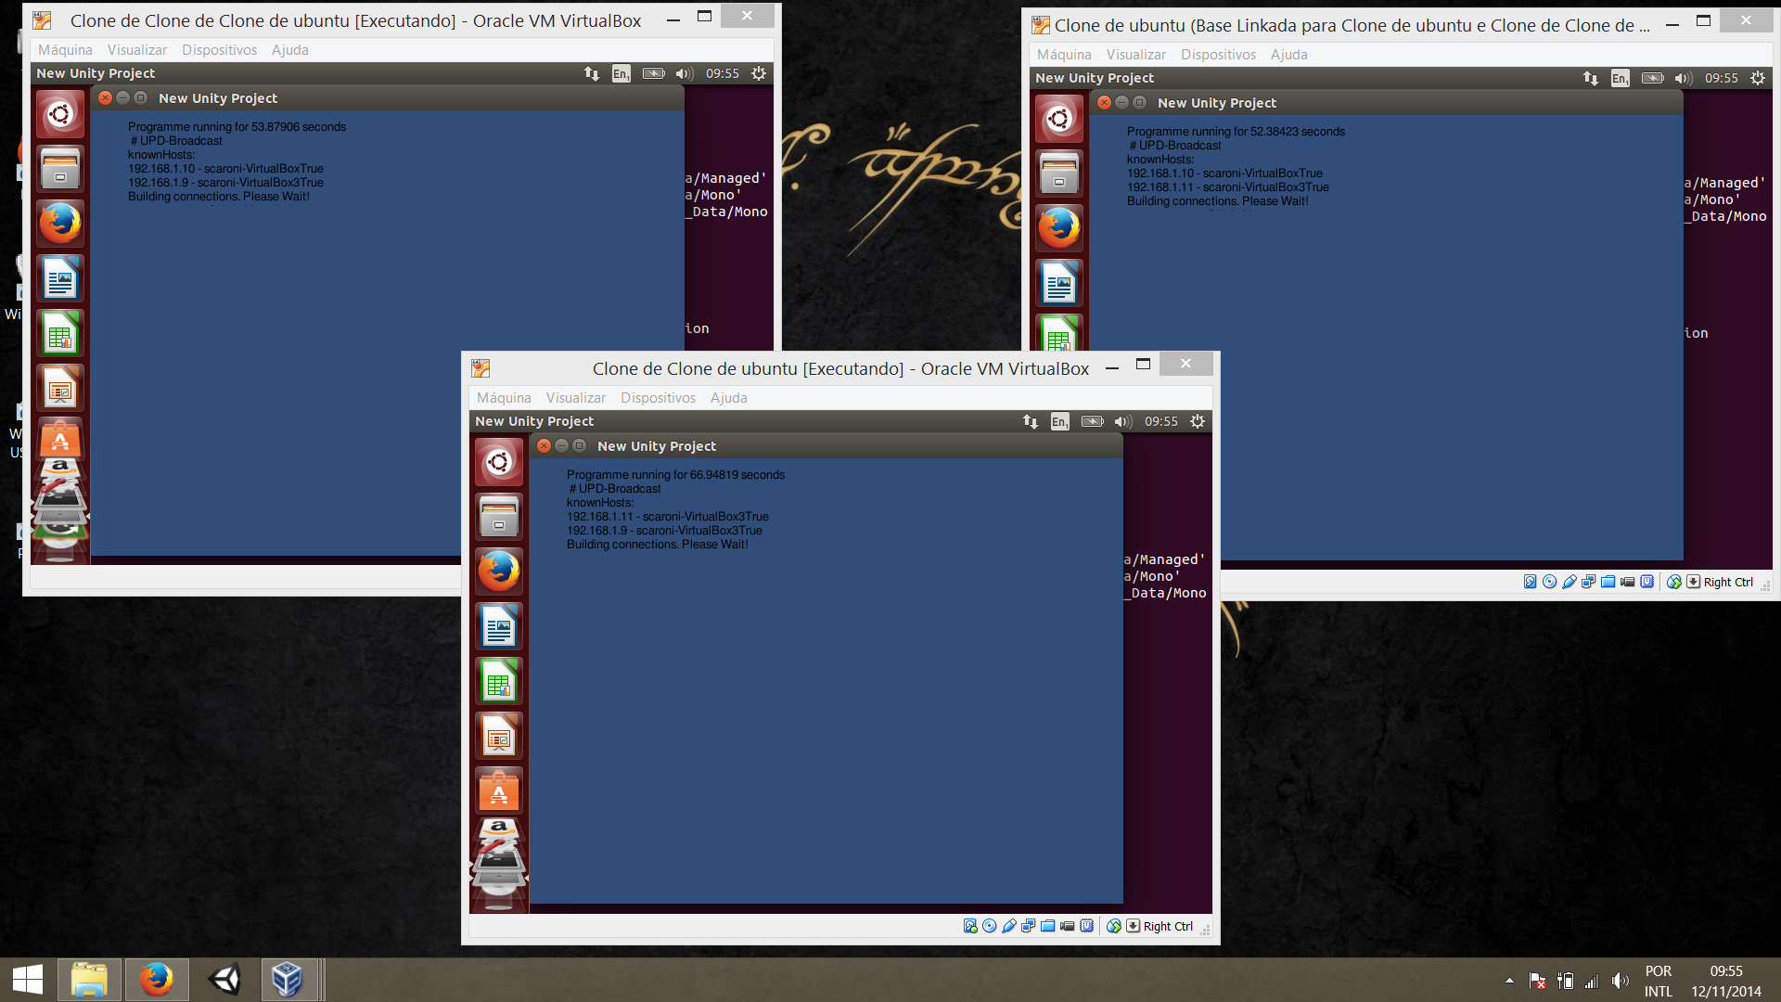
Desenvolvimento de um protocolo de comunicação P2P em rede local para jogos e implementação de um plugin para o motor de jogos Unity 3D
Renato Scaroni – renato.scaroni@usp.br
Orientação: Daniel Macêdo Batista – batista@ime.usp.br
Departamento de Ciência da Computação – Instituto de Matemática e Estatística
Universidade de São Paulo
Introdução
Atualmente boa parte da comunicação de redes feita em jogos baseia-se em uma estrutura de cliente servidor.
Essa estrutura apresenta alguns alguns problemas que podem ser importantes no desenvolvimento de um jogo casual, ou seja, de partida rápida, em rede local,em especial:
• Gargalo de transferência de pacotes
• Necessidade da existência de uma máquina
da rede que se dedique ao papel de servidor
• Maior demora na criação de seção de jogos
devido a necessidade da criação de um
servidor.
Objetivos e motivações
• Propor um protocolo de comunicação P2P em rede local
• Avaliar a viabilidade da implementação de um novo protocolo de comunicação P2P na
Unity 3D
• Implementar o protocolo através de um plugin que integre com a Unity 3D
.
Protocolo proposto
O protocolo proposto estrutura-se de forma a resolver os problemas encontrados em uma comunicação P2P. Para isso foi criada uma divisão em três fases:
• “Stand By” – Essa fase consiste na busca por novos peers na rede, o que se dá a partir de mensagens de
Broadcast enviadas periodicamente por todos os usuários conectados na rede durante essa fase.
• Conexões diretas – A partir da lista de usuários conectados obtida na fase anterior são geradas conexões
de envio e escuta entre cada usuário a fim de que a troca de mensagens entre eles não mais dependa do
broadcast do roteador minimizando a chance de perda de pacotes por conta de uma sobrecarga.
• Troca de mensagens – Nessa fase que ocorre a troca das mensagens em si. Para garantir que uma
informação não seja defasada é utilizado um sistema de carimbos de tempo atribuídos a um in-
tervalo de tempo fixo em relação aos ciclos de jogo definido pelo programador, de acordo com
a plataforma na qual o jogo será executado.
Esquema comparativo entre uma rede cliente-servidor e P2P
Redes peer-to-peer
Estrutura em que não existe uma distinção de papéis entre as máquinas conectadas na rede, ou seja, todos podem ser servidores e clientes.
Dificuldades:
• Descobrir jogadores na rede
• Garantir disponibilidade da informação
• Garantir eficiência na troca das mensagens
• Minimizar atrasos e garantir que todos recebam
as informações quando devem receber
• Poucas opções de ferramentas prontas que
implementem esse tipo de rede eficientemente
• Desenvolver um sistema P2P não é uma tarefa
trivial
Imagem de um teste realizado na transição das fases 2 e 3 do protocolo implementado
Um pouco sobre a Unity
A unity 3D é um motor de jogos muito popular entre desenvolvedores indie e com uma comunidade de usuários muito ativa, o que aliado a sua facilidade de uso a torna muito atraente para quem deseja desenvolver jogos, em especial jogos casuais, ou seja, de mecânica mais simples e de partidas rápidas, pois são jogos de grande apelo de mercado.
Outro fator decisivo para o uso da Unity como plataforma para este projeto foi o fato de seu módulo nativo de redes não suportar redes P2P, o que abre margem para um teste de viabilidade de uma implementação deste tipo.
Conclusão e trabalhos futuros
• Os objetivos propostos foram alcançados de forma satisfatória, tanto do ponto de vista de
desenvolvimento do protocolo quanto da implmentação do mesmo integrado à Unity 3D
• O protocolo e o plugin comportaram-se de maneira esperada em todos os testes feitos
• Pretende-se agora passar o código por um processo de depuração e testes finais a fim de
torná-lo o mais acessível possível e integrá-lo com um jogo de minha autoria chamado
shuttles
.

